Slide 1
数据库设计
建立一个公司员工信息管理系统，对员工的个人信息，所在部门信息以及员工参与的项目信息进行管理。请自行设计数据库，要求至少包含4个实体及三种联系的类型，并按照下述要求给出设计的结果：
1．试画出E-R图，并在图上注明联系类型； （15分）
2．将E-R图转换成关系模式，并根据属性的现实意义说明主键和外键，并使关系模式满足3NF）。（15分）

Slide 2
规范化理论
关系模式R{A,B,C,D,E,F}和函数依赖集{A→BC，CD→E，B→D，BE→F，EF→A}，分解a={ABCD，EFA}
1.判断分解a是否是无损连接分解。
2.判断分解a是否函数依赖保持。

Slide 3
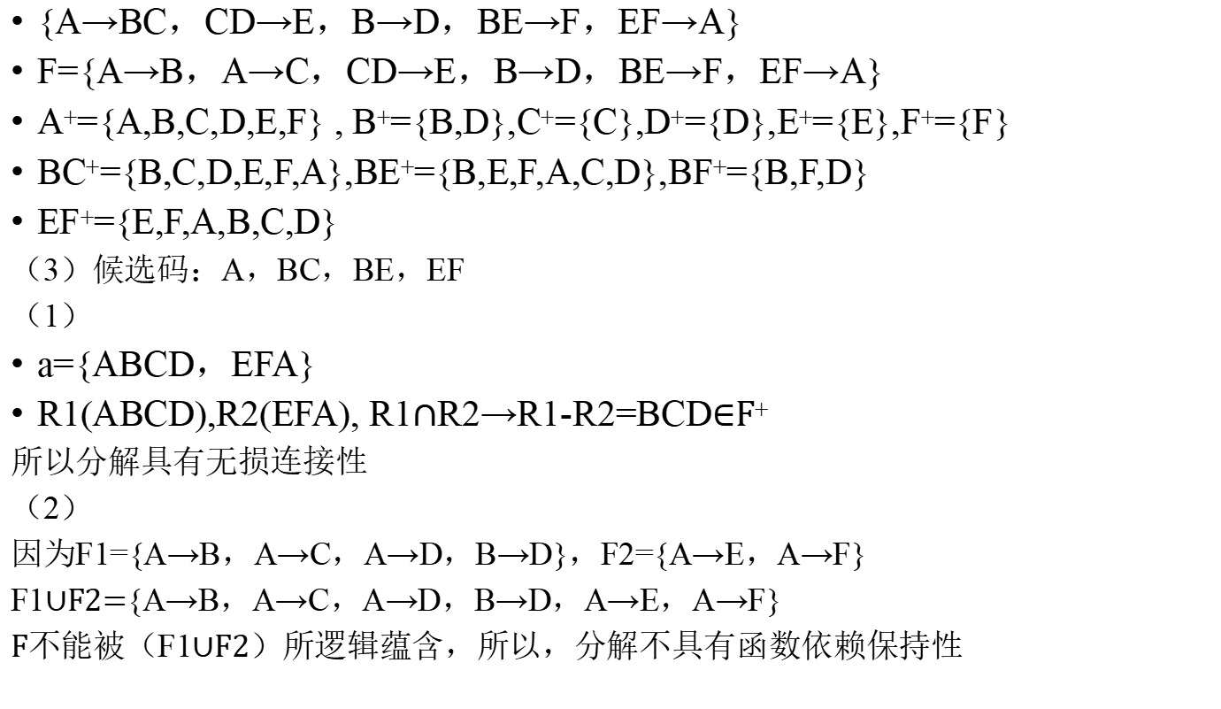
{A→BC，CD→E，B→D，BE→F，EF→A}
F={A→B，A→C，CD→E，B→D，BE→F，EF→A}
A⁺={A,B,C,D,E,F} , B⁺={B,D},C⁺={C},D⁺={D},E⁺={E},F⁺={F}
BC⁺={B,C,D,E,F,A},BE⁺={B,E,F,A,C,D},BF⁺={B,F,D}
EF⁺={E,F,A,B,C,D}
（3）候选码：A，BC，BE，EF
（1）
a={ABCD，EFA}
R1(ABCD),R2(EFA), R1$∩$R2→R1-R2=BCD$∈$F⁺
所以分解具有无损连接性
（2）
因为F1={A→B，A→C，A→D，B→D}，F2={A→E，A→F}
F1$∪$F2={A→B，A→C，A→D，B→D，A→E，A→F}
F不能被（F1$∪$F2）所逻辑蕴含，所以，分解不具有函数依赖保持性

